Slide 1
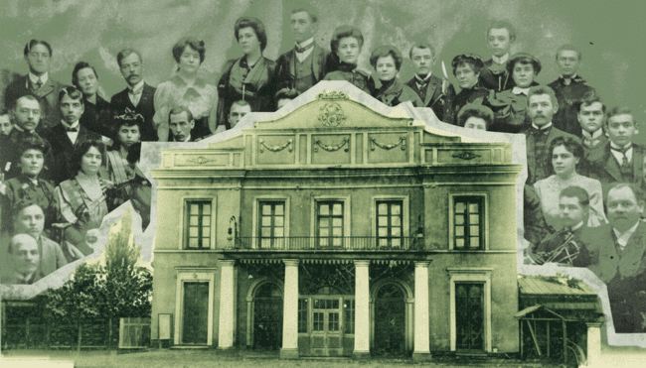
Театр корифеїв.
Марія
Заньковецька.
(1854-1934)
Патакі Естер
Патакі Естер

Slide 2
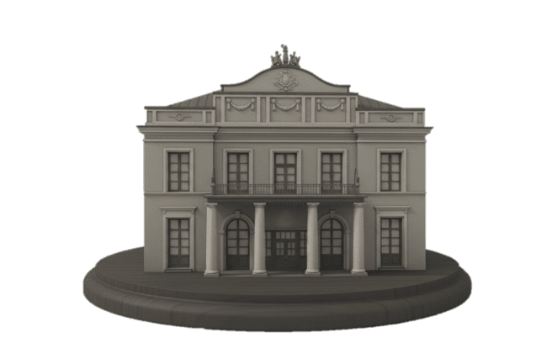
Виникнення Театру корифеїв
Театр корифеїв.
Марія
Заньковецька.
(1854-1934)
Патакі Естер
Патакі Естер

Slide 3
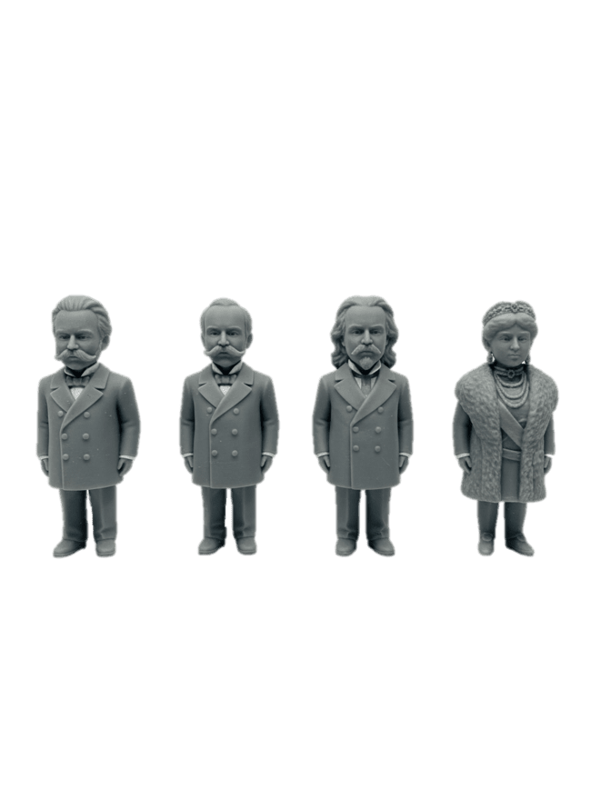
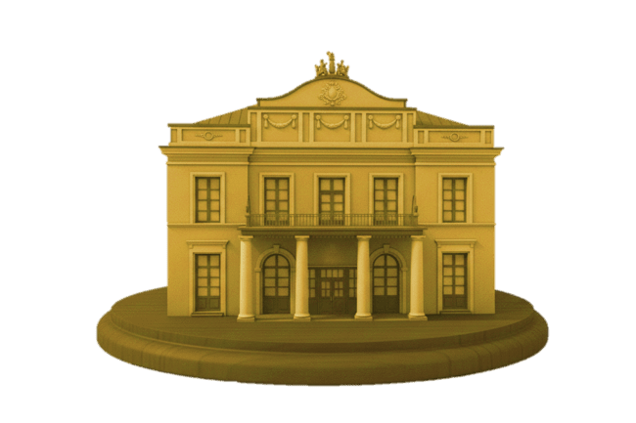
Засновники Театру корифеїв
Виникнення Театру корифеїв
27 жовтня 1882 року в місті Єлисаветград (нині Кропивницький) Марко Кропивницький поставив драму «Наталка Полтавка» І. Котляревського.
У головній ролі виступила Марія Заньковецька.Цей день вважають початком українського професійного театру.
Саме з цієї події народилася назва — «Театр корифеїв», тобто театр найкращих майстрів сцени.
До складу театру входили видатні діячі:
Марко Кропивницький — режисер, драматург, організатор театру.
Іван Карпенко-Карий, Микола Садовський, Панас Саксаганський — брати Тобілевичі, актори й драматурги.
Михайло Старицький — письменник і театральний діяч.
Марія Заньковецька — провідна актриса театру.Разом вони створили школу українського театрального мистецтва.

Slide 4
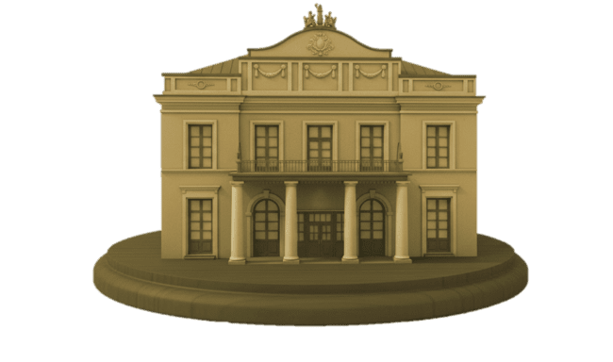
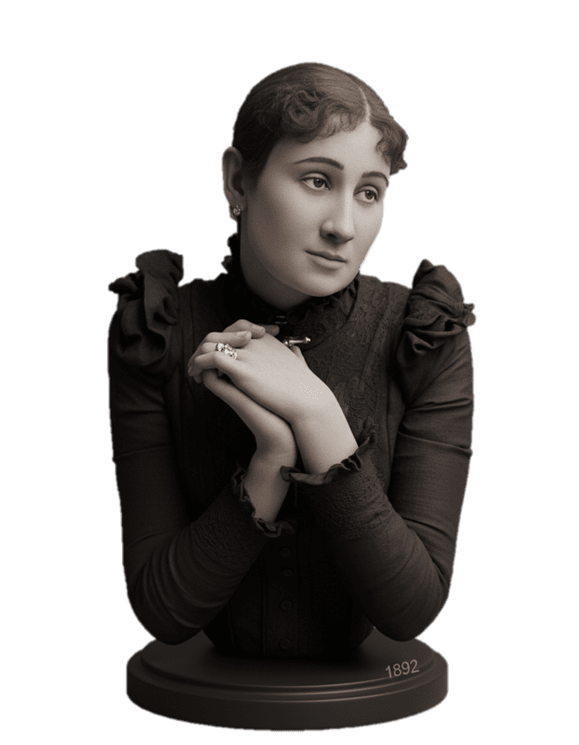
Засновники Театру корифеїв
До складу театру входили видатні діячі:
Марко Кропивницький — режисер, драматург, організатор театру.
Іван Карпенко-Карий, Микола Садовський, Панас Саксаганський — брати Тобілевичі, актори й драматурги.
Михайло Старицький — письменник і театральний діяч.
Марія Заньковецька — провідна актриса театру.
Разом вони створили школу українського театрального мистецтва.
27 жовтня 1882 року в місті Єлисаветград (нині Кропивницький) Марко Кропивницький поставив драму «Наталка Полтавка» І. Котляревського.
У головній ролі виступила Марія Заньковецька.Цей день вважають початком українського професійного театру.
Саме з цієї події народилася назва — «Театр корифеїв», тобто театр найкращих майстрів сцени.

Slide 5
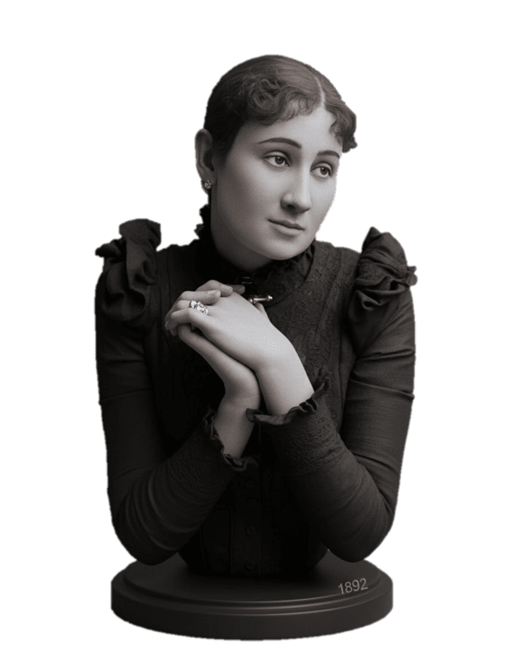

Її найвідоміші ролі
Хто така Марія Заньковецька?
До складу театру входили видатні діячі:
Марко Кропивницький — режисер, драматург, організатор театру.
Іван Карпенко-Карий, Микола Садовський, Панас Саксаганський — брати Тобілевичі, актори й драматурги.
Михайло Старицький — письменник і театральний діяч.
Марія Заньковецька — провідна актриса театру.
Разом вони створили школу українського театрального мистецтва.
Марія Заньковецька зіграла понад 30 головних ролей у класичних українських п’єсах:
Марія Костянтинівна Заньковецька (справжнє прізвище-Адасовська) народилася 4 серпня 1854 року на Чернігівщині.
З дитинства захоплювалася співом і виступами, мала чудовий голос та природний акторський талант.
Професійну сценічну кар’єру розпочала у трупі Марка Кропивницького, де швидко стала провідною актрисою.
1
2
3
4
5

Slide 6
Її найвідоміші ролі
Марія Заньковецька зіграла понад 30 головних ролей у класичних українських п’єсах:
1
2
3
4
5

Slide 7
Її найвідоміші ролі
Марія Заньковецька зіграла понад 30 головних ролей у класичних українських п’єсах:
1
2
3
4
5
Наталка
«Наталка Полтавка» І. Котляревського

Slide 8
Її найвідоміші ролі
Марія Заньковецька зіграла понад 30 головних ролей у класичних українських п’єсах:
1
2
3
4
5

Slide 9
Її найвідоміші ролі
Марія Заньковецька зіграла понад 30 головних ролей у класичних українських п’єсах:
2
3
4
1
5
Галя
«Назар Стодоля»
Т. Шевченка

Slide 10
Її найвідоміші ролі
Марія Заньковецька зіграла понад 30 головних ролей у класичних українських п’єсах:
1
2
3
4
5

Slide 11
Її найвідоміші ролі
Марія Заньковецька зіграла понад 30 головних ролей у класичних українських п’єсах:
1
3
4
2
5
Харитина
«Безталанна»
І. Карпенка-Карого

Slide 12
Її найвідоміші ролі
Марія Заньковецька зіграла понад 30 головних ролей у класичних українських п’єсах:
1
2
3
4
5

Slide 13
Її найвідоміші ролі
Марія Заньковецька зіграла понад 30 головних ролей у класичних українських п’єсах:
3
1
2
4
5
Олена
«Глитай, або ж павук»
М. Кропивницького

Slide 14
Її найвідоміші ролі
Марія Заньковецька зіграла понад 30 головних ролей у класичних українських п’єсах:
1
2
3
4
5

Slide 15
Її найвідоміші ролі
Марія Заньковецька зіграла понад 30 головних ролей у класичних українських п’єсах:
1
2
3
4
5
Софія
«Талан»
М. Старицького

Slide 16
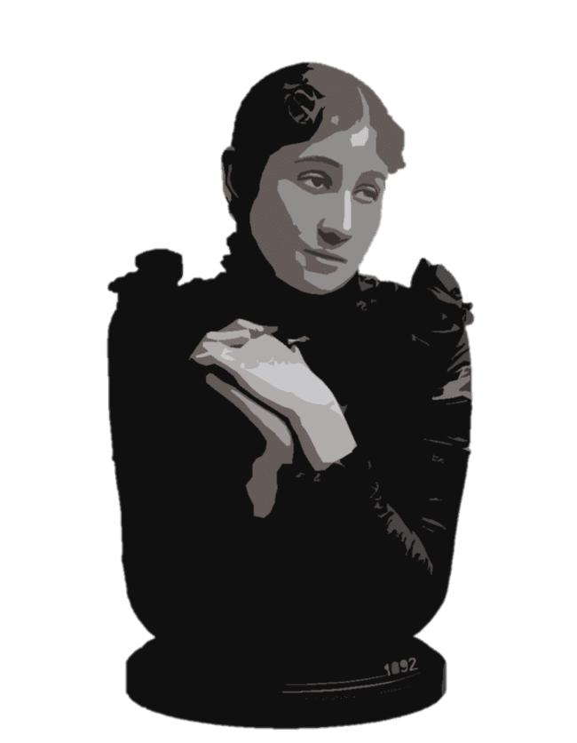
Її найвідоміші ролі
Її гра була щирою, природною, наповненою емоцією й глибоким розумінням характеру української жінки.
1
2
3
4
5

Slide 17
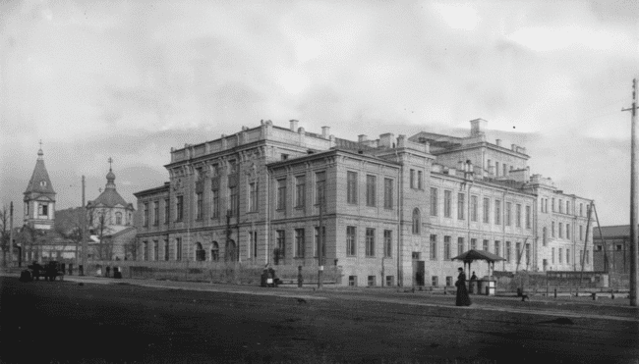
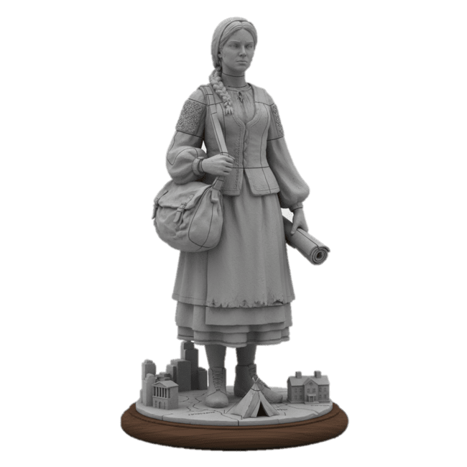
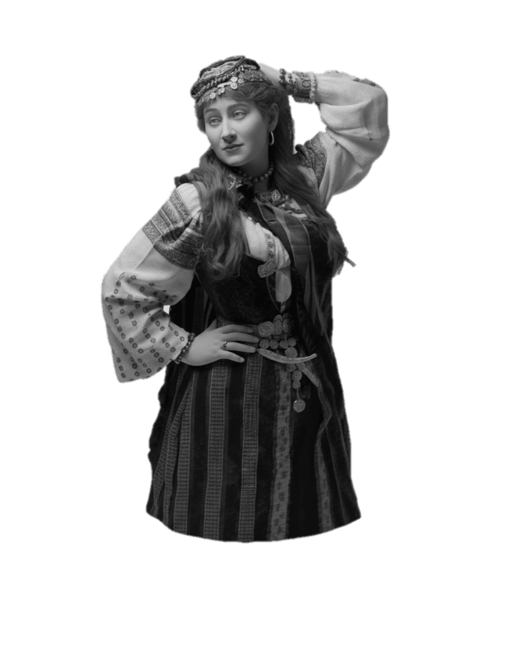
Внесок Марії Заньковецької
Умови праці Театру корифеїв
Театр не мав постійного приміщення — актори постійно переїжджали з міста в місто.
Вони грали не лише в театрах, а й у сільських клубах, школах, ярмаркових наметах.
Митці жили у важких умовах: часто без грошей, без житла, навіть без їжі.
Але вони свідомо йшли на ці жертви, бо вірили, що українська сцена має право на існування.

Slide 18
Внесок Марії Заньковецької
Заньковецька стала символом українського театру.
Вона не лише грала, а й допомагала розвивати театральну мову, сценічну культуру, удосконалювала акторську майстерність.
Виступала у Києві, Полтаві, Одесі, Петербурзі.
Своєю щирістю та глибиною ролей вона викликала захоплення навіть у найвибагливіших глядачів.
Її талант визнавали не лише в Україні, а й у Російській імперії.

Slide 19
Визнання та нагороди
Марію Заньковецьку називали «королевою української сцени».
У 1922 році їй присвоїли звання народної артистки Української РСР — першій серед українських актрис.
Її ім’я носять театри у Києві, Львові, Чернігові, а також Державна премія України імені Марії Заньковецької.
Її життя стало прикладом відданості національній культурі.

Slide 20

Висновок
«Театр корифеїв» — це колиска українського професійного театру.Завдяки таким діячам, як Марія Заньковецька, українська сцена стала частиною світової культури.Її талант, мужність і любов до України надихають митців і сьогодні.Марія Заньковецька — це душа, серце й символ українського театру.

Slide 21
Дякую за увагу!

